Slide 1
Струкова Марина Валерьевна, учитель физики, муниципального бюджетного общеобразовательного учреждения «Средняя общеобразовательная школа №7 имени Героя Советского Союза Б .С.Левина» г. Смоленска
урок по теме : «Электромагнитные явления»

Slide 2
МАГНИТЫ
Учитель физики: Струкова М.В.
МБОУ «Средняя школа №7»

Slide 3
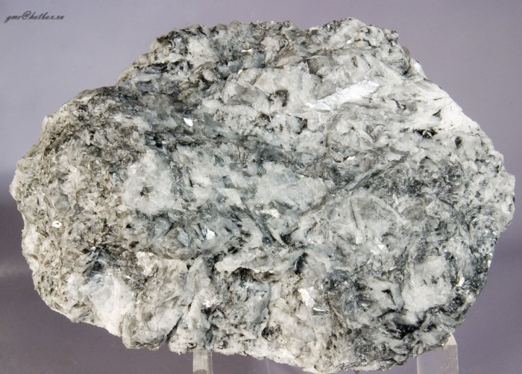
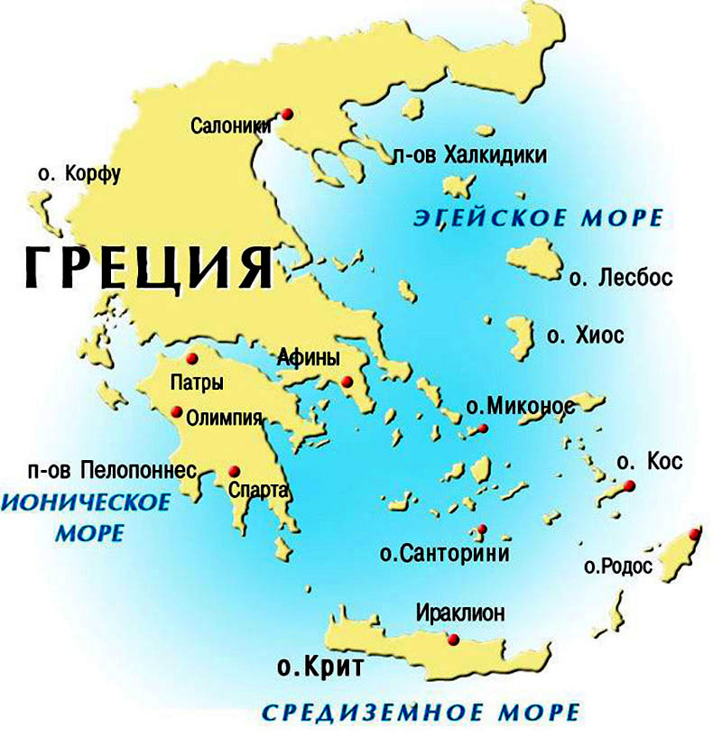
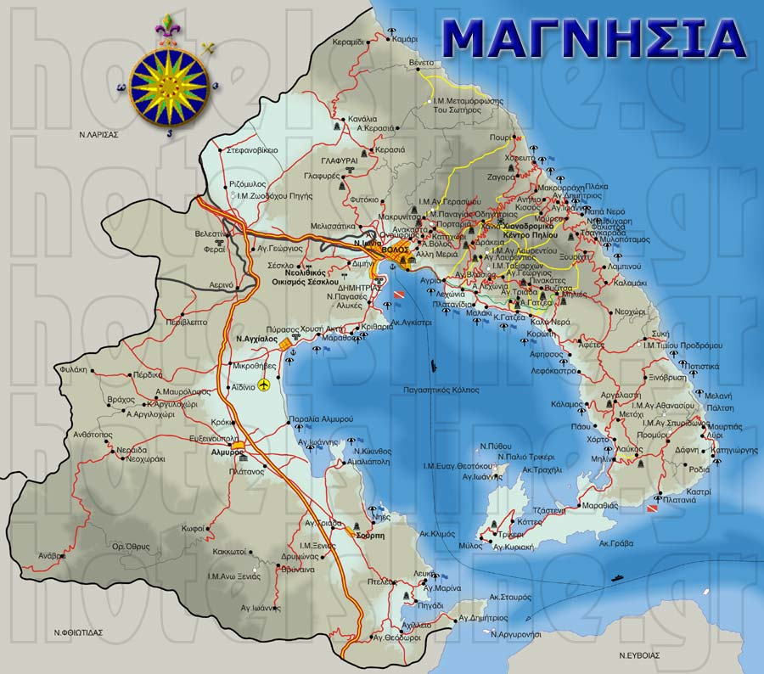
М
А
Г
Н
Е
З
И
Т

Slide 4
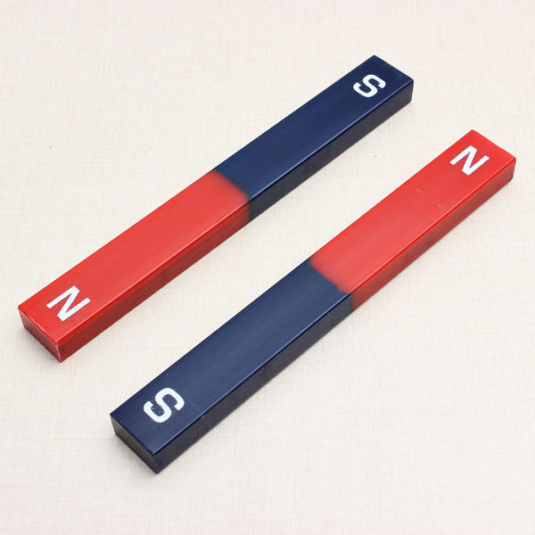
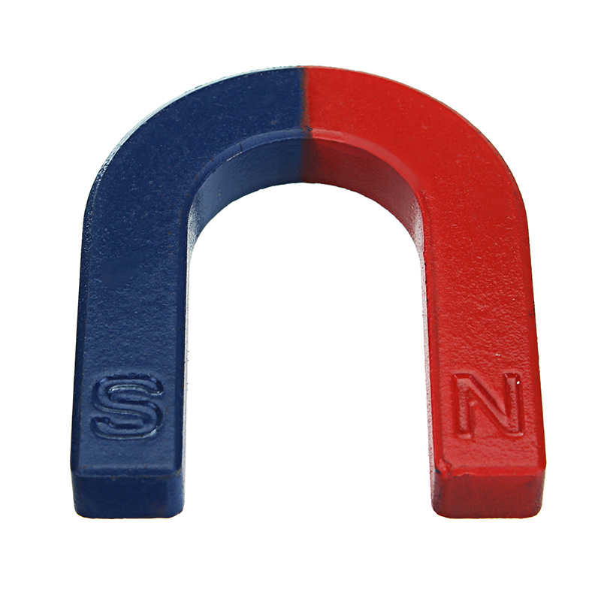
ВИДЫ МАГНИТОВ
ПОЛОСОВОЙ
ДУГООБРАЗНЫЙ

Slide 5
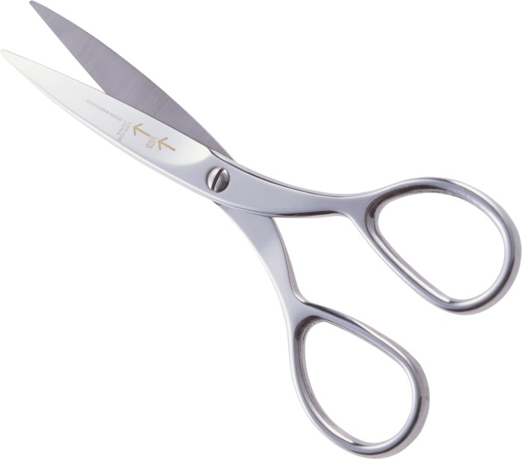
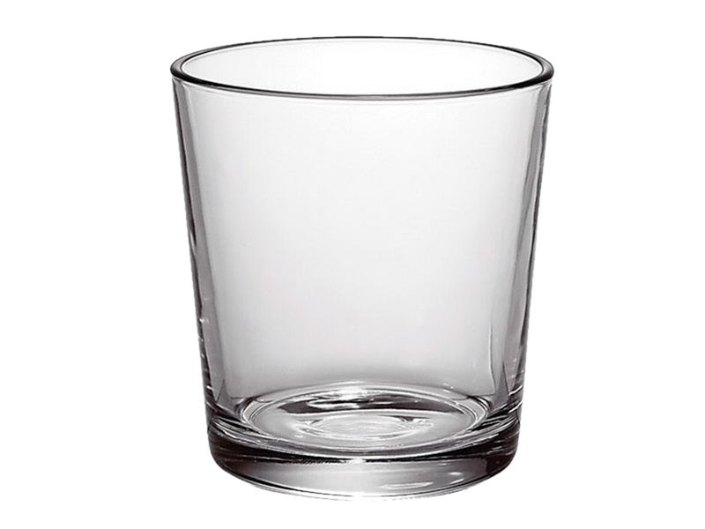

Slide 7
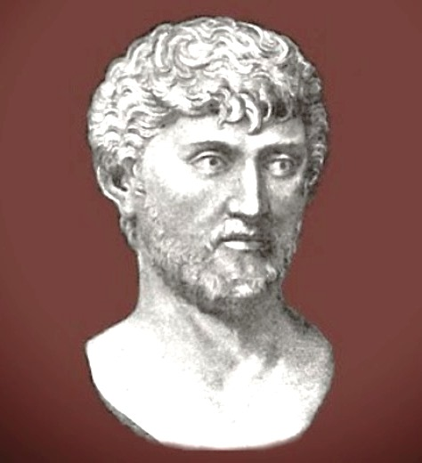
Мне остается сказать, по какому закону природы
То происходит, что камень притягивать может железо.
Камень же этот по имени месторожденья магнитом
Назван был греками, так как он найден в пределах магнетов.
Лукреций Кар

Slide 10
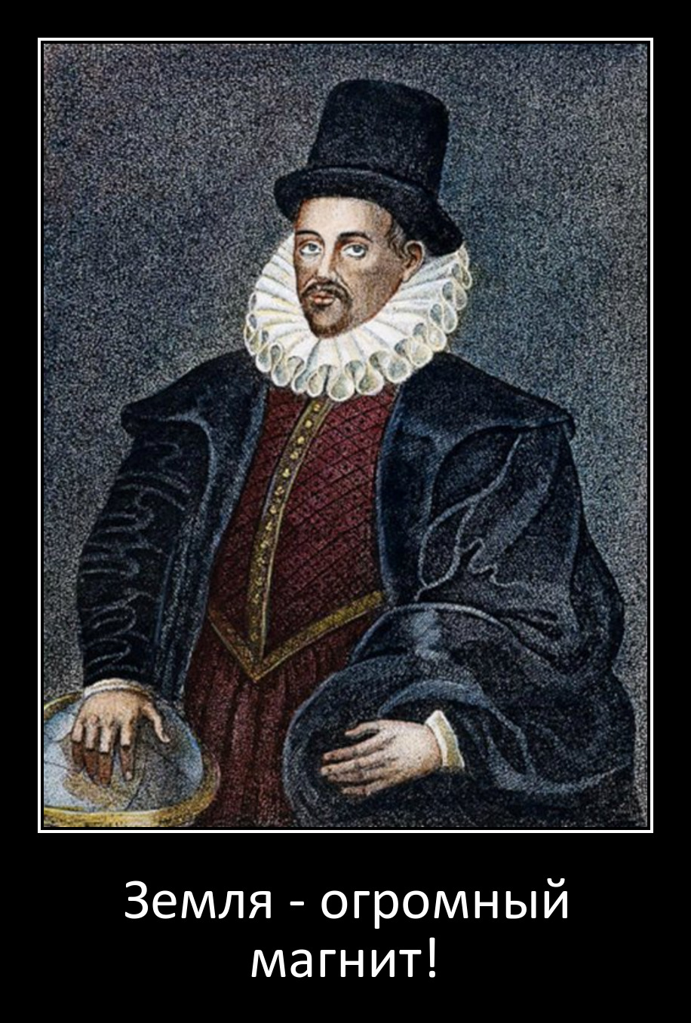

Slide 11
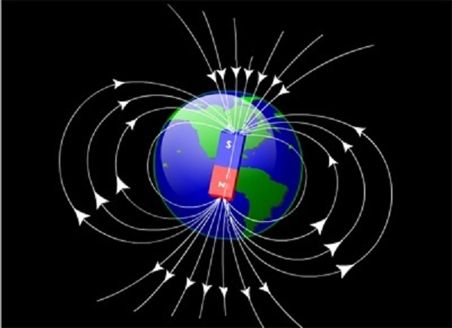
МАГНИТНОЕ ПОЛЕ ЗЕМЛИ

Slide 14
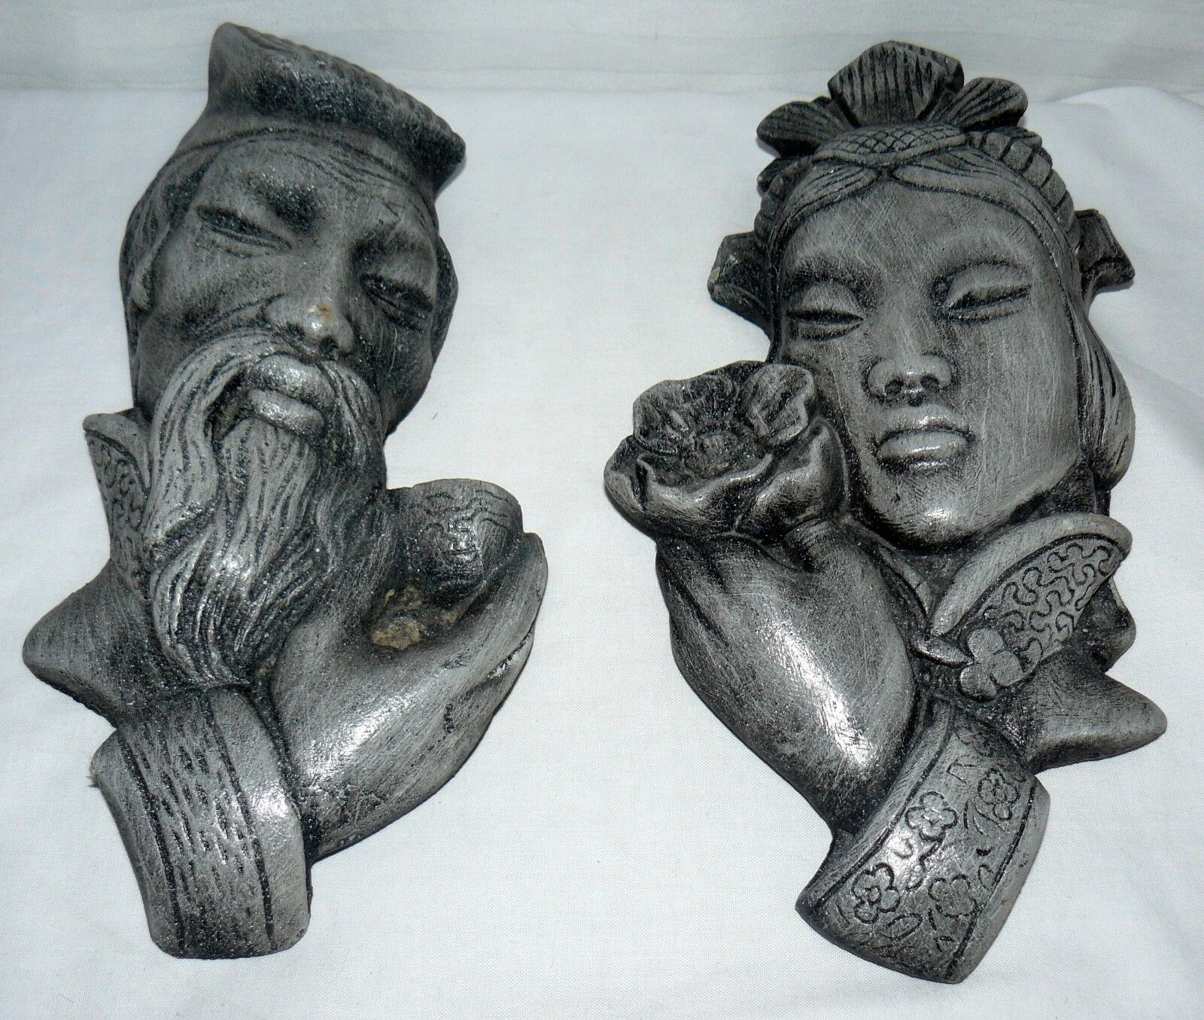

Slide 17
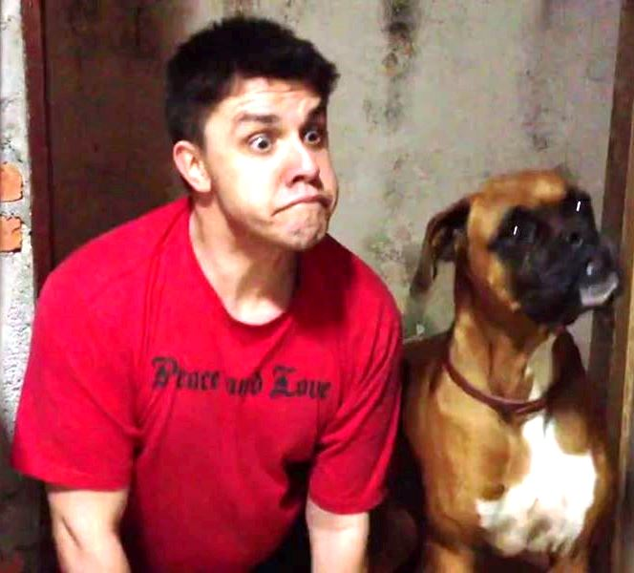

Slide 19
Спасибо за работу!

